Slide 1


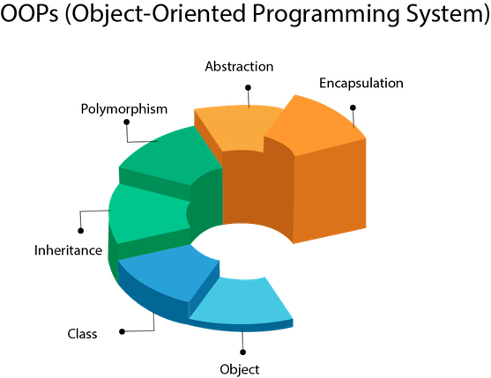

Javada metin dosyası işlemleri
Nesneye Dayalı Programlama Dersi
http://youtube.com/bmdersleri
Hazırlayan ve Sunan: muhammed kado 1911404091
Tarih : 15/06/2021
Sürüm : v2
Ders Yürütücüsü : Doç. Dr. İsmail KIRBAŞ

Slide 2

İçindekiler
Dosya kullanımı
Kulanacağımız kutubhaneler
File Sınıfı tanımı
Metin dosya oluşturma
CanRead Metodu
Delete Metodu
Örnek-1
Metin Dosyalar Üzerinde Yazma
Metin Dosyaları Okuma
Örnek-2
Örnek-3
Sonuç
Kaynaklar
http://youtube.com/bmdersleri

Slide 3
Dosya kullanımı
Bilgisayarımızdaki her şey aslında birer dosyadır. Ses, müzik, video, resim, text ,veritabanları ve diğer gruptaki tüm nesneler dosya konumundadırlar.
Program sona erdiğinde kullanılan veriler kaybolur.
Verileri kaybetmemek için dosyada saklanması gerekir.
Java’da dosya işlemleri için gelişmiş çeşitli sınıflar barınır. Tüm bu sınıflar tek paket altında tutulduğu için sınıflara java.io paketi altında erişebileceğiz.

Slide 4
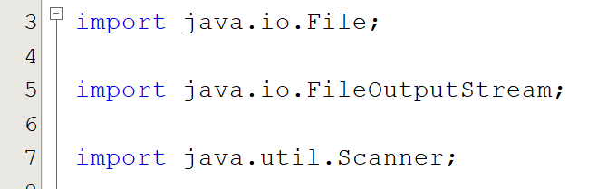
Kullanacağımız kutubhaneler
Dosyaları oluşturmak için ve dosyalar hakkında bilgi almak için Java.io.File kütüphanesini kullanacağız
Dosyalara yazmak içinde Java.io.FileOutputStream kütüphanesini kullanacağız.
dosyalar Okuması için ise Java.util.Scanner kütüphanesini kullanacağız.

Slide 5
dosyaları oluşturmak ve dosyalar hakkında bilgi almak için birçok metoda sahiptir.
File Sınıfı
• import java.io.File;
• File dosya = new File(dosyaAdi.txt);
1- dosya.createNewFile()
\\ dosya Oluşturur.
2- dosya.exists()
\\ dosya var olduğunu kontrol eder
3- dosya.getAbsolutePath()
\\ dosya yolunu verir
4- dosya.canWrite()
\\ dosya okunabilir olduğunu test eder
5- dosya.canRead()
\\ dosya yazılabilir olduğunu test eder
6- dosya.getName()
\\ dosya adını gösterir

Slide 6
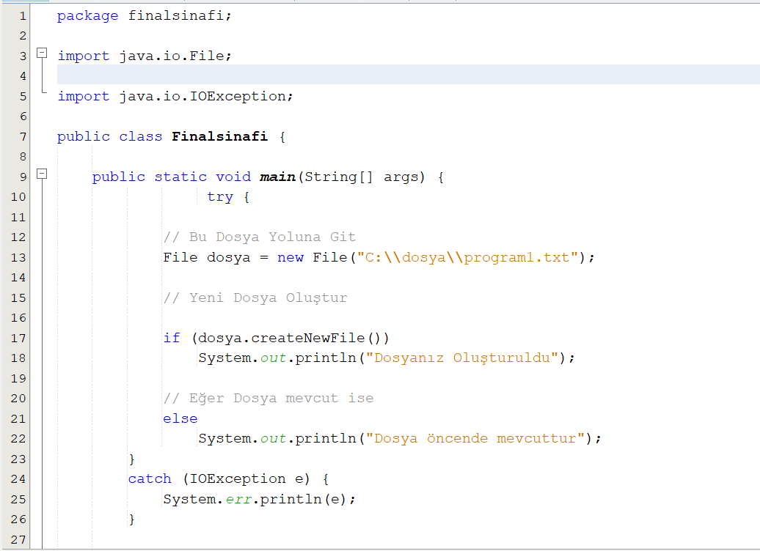
dosya oluşturma
Java’da boş dosya oluşturmak için createNewFile() metodu kullanıyoruz .
File sınıfına ait bu metodu çağırarak bir dosya oluşturabilirsiniz.
Metodun geri dönüş değeri boolean tipindedir. Dosya oluşturma başarılı ise true, aksi takdirde false döndürür

Slide 7
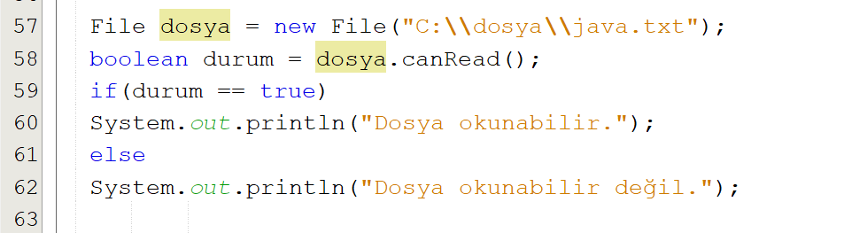
canRead() Metodu
Bazı durumlarda dosyayı sadece okunmaya veya sadece yazılabilir yapma gereği duyabiliriz.Özellikle paylaşıma açık dosyalar bu durumda olabilir.
Bu metod belirtilen dosyanın okunma özelliğine sahip olup olmadığını sınar. Eğer dosya okunabilir ise true, aksi takdirde false döndürür.
Örnek:

Slide 8
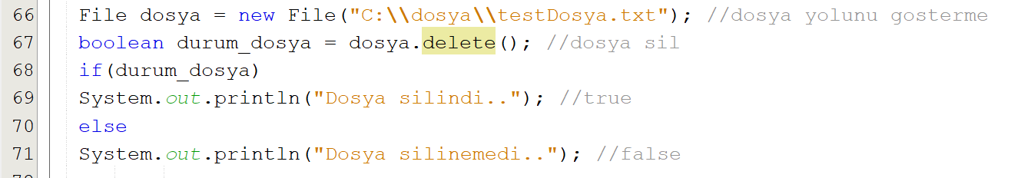
Delete() Metodu
delete(): Bu metod sayesinde belirtilen bir dosyayı veya klasörü silebilirsiniz.
Metodun geri dönüş değeri boolean tipindedir. Silme işlemi başarılı ise true, aksi takdirde false döndürür.
Örnek:

Slide 9
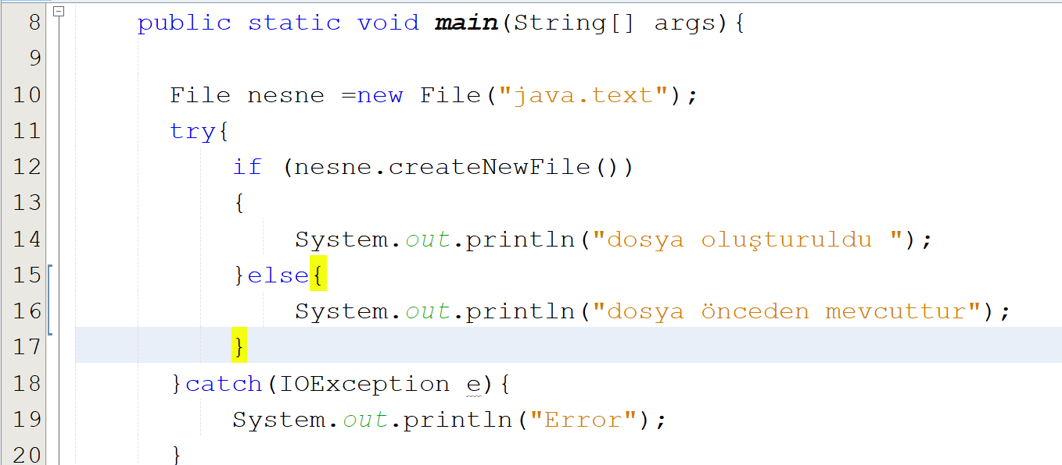
1.Örnek Dosya Oluşturma
Yeni Dosya oluşturunuz :

Slide 10

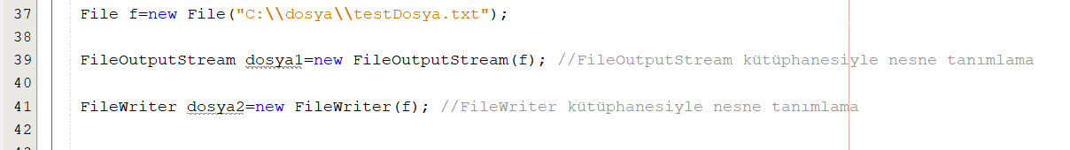
Metin Dosyalar Üzerinde Yazma
Javada metin Dosyaları üzerinde Yazmak için bir çok kutubhane kulana bilrsiniz örneğim :
FileOutputStream sınıfı.
FileWriter Sınıfı.

Slide 11
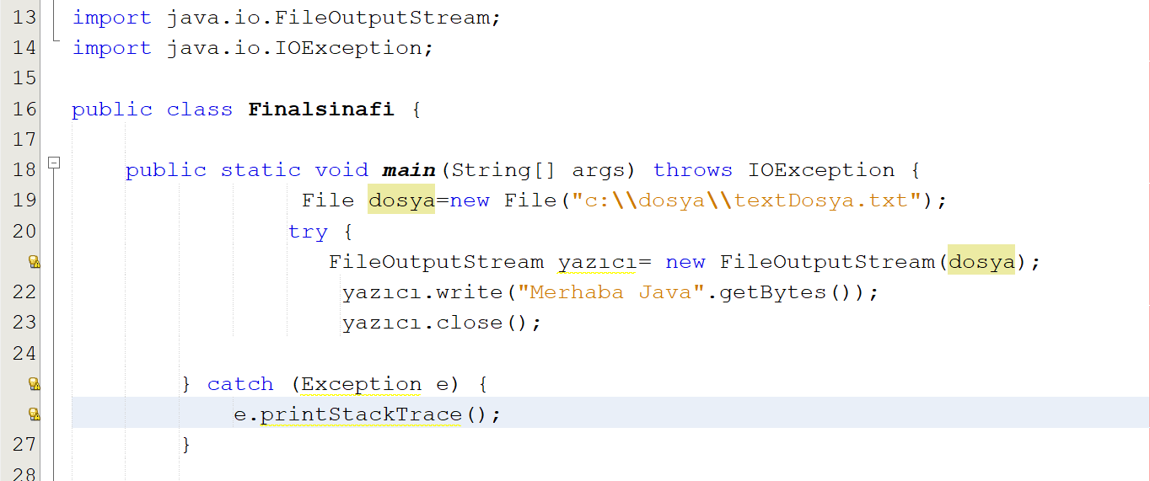
Metin Dosyalar Üzerinde Yazma
İlk önce dosyamızın yolunu belirtimemiz gerekiyor yani hangi dosya üzerinde yazma işlemini yapacağımızı belirtiyoruz yada hangi konumu dosyayı kayıt etmemiz gerekiyor onu belirtiyoruz
FileOutputstream sınıfını kulanarak yazıcı adında bir nesne oluşturdum .
Yazıcı.write(); metot sayende istediğiniz metin yazabilirsiniz
Son olarak yazıcı.close(); metodiyle dosyayı kapatmalıyız

Slide 12
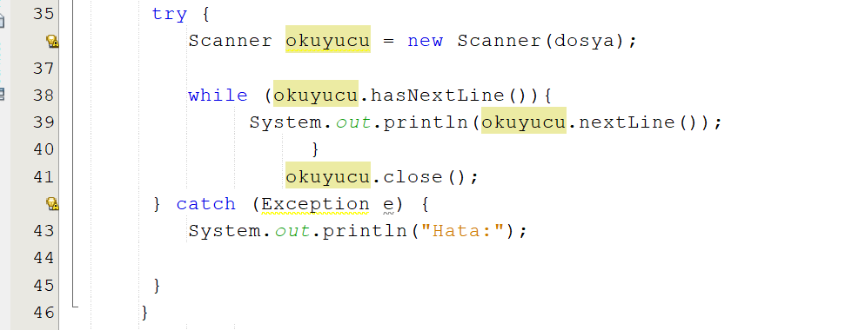
Metin Dosyaları Okuma
Dosyaları içeriğini okumak için Scanner sınıfı kullanıyoruz.
ilk önce hangi dosyayı okuyacağımızı yolunu belirtiyoruz
While döngüsün ile hasNexLine(); metodu dosyadaki tüm satırlarını satır satır okumamızı sağlar ve her okuduğumuz satırda ekrana yazdırma işlemini gerçekleşitiricek.
Son olarak dosyayı kapatmamız gerek close(); metodu kulanarak.

Slide 13
Örnek-2
Java adında bır Metın Dosyasını oluşturunuz.
oluşturdugumuz java dosyasını içinde Hello Word yazınız .
java dosyasının içindekileri okut .
Son olarak java dosyasını sil .

Slide 14
Örnek-3
Nesneye Dayalı Programlama derslerinden oğrendiklerimizden yola çıkarak Örnek-2 da yaptıgımız uygulamayı daha profesonal bir şekile ketiriniz.
Dosya yazma bulumunda oğrendiklerimizi bir metoda çevir.
Dosyadan okuma bulumunda oğrendiklerimizi bir metoda çevir.

Slide 15
Sonuç
Dosya üretmek için File Sınıfındaki (CreatNewFile())metodu kullanılır.
Silmek içinde File Sınıfındaki (Delete() ) metodu kullanılır.
Dosyaya yazmak için FilrOutputStram Sınıfı ile( write() )metodu kullanılır .
Dosyayı okumak için (Scanner () ) metodu kullanılır.

Slide 16
Kaynaklar
Java 8 stamdard Edition kitabı.
https://www.w3schools.com/java/java_files.asp
https://abs.firat.edu.tr/upload/user_449/903469dda765f135ba3dd165b3baf7a0d8d3c8a2_dosya_449.pdf
https://www.geeksforgeeks.org/file-class-in-java/
https://www.youtube.com/watch?v=ea-WFa6Zkes
https://www.youtube.com/watch?v=UpJEjWjLFAE
http://youtube.com/bmdersleri

Slide 17
İlginiz için teşekkürler…
Nesneye Dayalı Programlama Dersi
http://youtube.com/bmdersleri
Hazırlayan ve Sunan : muhammed kado 1911404091 E-posta : mehmetkado9@gmail.com
Tarih : 15/06/2021
Sürüm : v2
Ders Yürütücüsü : Doç. Dr. İsmail KIRBAŞ

